Slide 1










Finanšu krāpniecība
Aiga Rullere
Latvijas Banka
2024. gada 21. augusts

Slide 2
Ko tu zini par finanšu krāpniecību?
Vai esi kādreiz ar to saskāries?

Slide 3
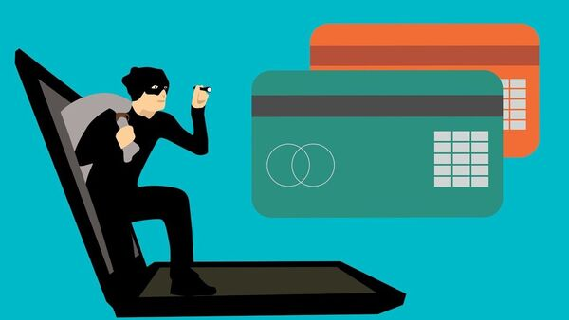



Šodienas sasniedzamais rezultāts:
Zinu, kas ir finanšu krāpniecība.
Atpazīstu dažādus finanšu krāpniecības veidus.
Protu izvairīties no finanšu krāpniecības.
Notes:
Krāpnieka mērķis, lai upuris izpauž savus datus un pārskaita savu naudu.

Slide 4



Kas ir finanšu krāpniecība?
Pasākumu kopums, kurā viltvārži uzdodas par "kādu" ar mērķi izkrāpt finanšu līdzekļus no iedzīvotājiem.
Jāņem vērā:
Jūsu veiktie maksājumi visbiežāk nav atgūstami!
Jūs neveicat reālus darījumus!
Tā ir organizētā noziedzība!
Notes:
Krāpnieka mērķis, lai upuris izpauž savus datus un pārskaita savu naudu.
Nedalies ar savu lietotāja numuru, PIN kodus vai kartes informāciju.

Slide 5
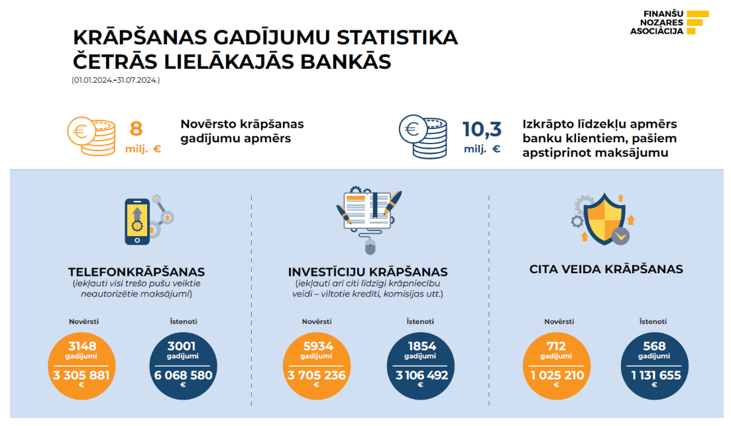
Notes:
Aktuālie dati.

Slide 6




Kāpēc finanšu krāpniekiem izdodas?
Organizēti noziedzīgi grupējumi
Koordinētas, pārdomātas shēmas, lielā apjomā, augstas kvalitātes viltojumi.
Psiholoģiski paņēmieni
Izmantota sociālā inženierija, lai kontrolētu cilvēku un panāktu vēlamo rīcību.
Digitālā finanšu pratība
Nepietiekami augsta digitālā finanšu pratība, izpratne par digitālo drošību.
Notes:
Finanšu krāpniecība it attiecināma uz visām iedzīvotāju grupām, neatkarīgi no profesijas vai vecuma.
Krāpšanu ir iespējams novērst, iemācoties to atpazīt un rūpīgi sekojot līdzi savām darbībām.

Slide 7


Krāpšanas veidi
Investīciju krāpšana
Cita veida krāpšana
Telefonkrāpšana
spoofing zvani
zvans no biržas
zvans bankas vārdā
zvans no drošības iestāžu amatpersonas
izsaka draudus, naudas arests
brīdina par iesaistīšanu naudas atmazgāšanā
romantiskā krāpšana
viltus kredīti
nodokļu maksas
investīcijas
preču krāpšana
loteriju laimesti
ziedojumi, mantojumi
phishing/smishing/vishing
IBAN fraud
digitāli maki – google pay, apple pay
Notes:
Krāpnieki izmanto dažādas metodes un saziņas veidus.
Spoofing zvani – zvani no krāpniekiem, kas uzdodas par iestāžu darbiniekiem.
Phishing – personas datu zādzība izmantojot e-pastus, zināmu uzņēmumu logotipus.
Smishing - izmantotas viltotas mobilās īsziņas, lai apmānītu cilvēkus, lai lejupielādētu ļaunprogrammatūru, dalītos ar sensitīvu informāciju.
Vishing – telefonkrāpnieku zvani.

Slide 8

Telefonkrāpšana (vishing)
Krāpšanas metode, lai iegūtu upura personas datus un izkrāptu naudas līdzekļus.
Kā tas notiek?
Zvans no nezināma numura.
Mēģinājums trāpīt uz reālas upura problēmas.
Trauksmes radīšana un spiediens «uz jūtām».
Kāds ir krāpnieka mērķis?
Iegūt tavus bankas maksājumu kartes datus.
Saņemt piekļuvi bankas kontam (internetbankas lietotāja numuru, Smart-ID PIN kodus).
Izkrāpt tavus naudas līdzekļus.
Uz tava vārda aizņemties naudu no kredītiestādēm.
Izmantot iegūto informāciju ļaunprātīgiem mērķiem.
Notes:
Nepazīstams zvanītājs (krāpnieks) uzrunā upuri, izliekoties par bankas, tiesību aizsardzības iestādes vai pakalpojumu sniedzēja pārstāvi. Lielākoties informē par aizdomīgu darījumu upura bankas kontā.
Krāpnieki mēdz atsaukties uz kādu upura problēmu, uzreiz piedāvājot risinājumu, kur nepieciešams autentificēties ar internetbankas pieejas datiem.
Krāpnieks uzstājīgi piedāvā palīdzību, mēģina izvilināt informāciju un datus par upuri. Zvanītājs bieži uzrunā svešvalodā vai sliktā latviešu valodā.

Slide 9


Noklausies audio stāstu!
Kas liecina, ka tā ir krāpniecība?
Ko nevajadzētu un ko vajadzētu darīt?

Slide 10
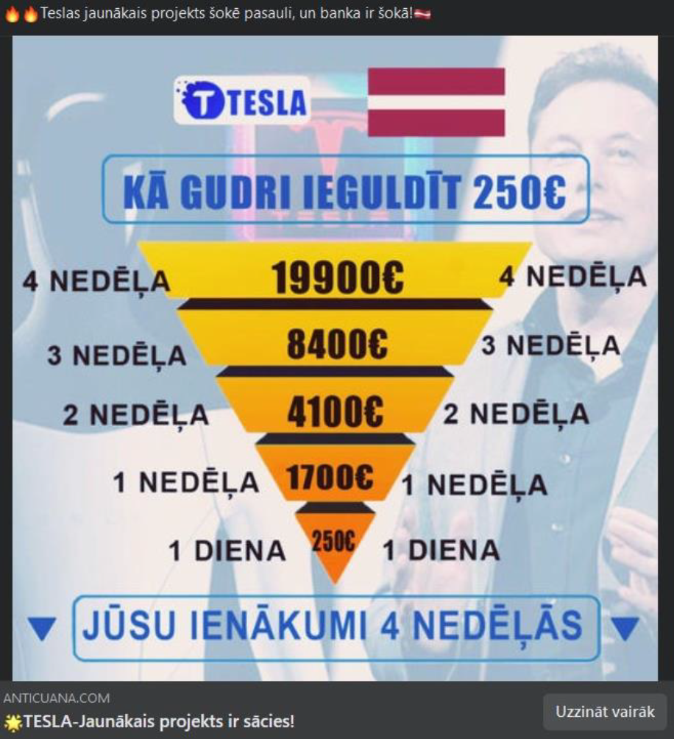
Investīciju krāpšana
Krāpšanas veids, kad sola ar minimālu risku iegūt lielu peļņu, iegādājoties pazīstamu uzņēmumu akcijas, obligācijas, zeltu, veicot ieguldījumus fondos un izmantojot citus finanšu instrumentus.
Kā tas notiek?
Zvanītājs apmāna upuri.
Tīmekļa vietnes, platformas rada profesionālu, īstu iespaidu.
Neuzticies uzbāzīgiem piedāvājumiem vai pārāk lielas peļņas solījumiem.
Spiediens lēmumu pieņemt ātri, lai nav laika apdomāt.
Kāpēc tiesībsargājošās iestādes nespēj palīdzēt?
Valsts aizsargā tos klientus, kas investē licencētu tirgus dalībnieku pakalpojumos. Pārliecināties par attiecīgu iestādes licenci, tu vari Latvijas Bankas vietnē.
Notes:
Ja paliek laiks – VIDUSSKOLAI
Īpaši uzsvars uz kripto.
Nepazīstams zvanītājs, uzdodoties par investīciju brokeri vai bankas darbinieku, piedāvā ieguldīt naudu ar neticami izdevīgiem nosacījumiem. Zīmīgi, ka zvanītājs (krāpnieks) savu upuri bieži uzrunā svešvalodā vai sliktā latviešu valodā. Izmantojot upura zināšanu un pieredzes trūkumu, krāpnieki viņu pārliecina par iespēju ātri gūt peļņu.
Krāpnieki mudina lēmumu pieņemt nekavējoties, solot naudas līdzekļus ieguldīt ar mazu risku vai vispār bez tā, jo īstais brīdis ir tieši tagad. Nepakļaujies krāpnieka steigai!
Lai iegūtu augstāku ticamību, krāpnieki rāda upurim pašu izveidotu tīmekļvietni, kur redzams, ka ieguldījumiem ir augsta peļņa, kas gaidāma arī nākotnē.
Šādi solījumi norāda uz paaugstināta riska ieguldījumiem vai iespējamu krāpšanu.
Zvanītājs var aicināt tevi instalēt programmu, lai tu varētu ērtāk veikt un pārvaldīt savas investīcijas. Tieši šādās viltus programmās krāpniekiem ir visvienkāršāk mānīties ar viltus peļņas rezultātiem. Investīciju krāpšana notiek viltus platformās un sociālajos tīklos, kuru izveidojuši paši krāpnieki.
Lai radītu lielāku ticamību, nereti tiek izmantotas tādu sabiedrībā pazīstamu cilvēku fotogrāfijas, kuri nopelnījuši daudz naudas. Apmeklējot speciāli izveidotas krāpnieciskas tīmekļvietnes, tava drošība ir apdraudēta!

Slide 11

Investīciju krāpšana
Kā sevi pasargāt?
Neuzticies zvanītājiem, kuri ir agresīvi un uzstājīgi.
Izvairies no sarunām, ja nepazīsti zvanītāju.
Neļauj citām personām instalēt programmas savā datorā, kā arī neveic failu lejupielādi.
Neaizņemies naudas līdzekļus, lai veiktu investīcijas.
Pirms jebkura investīciju darījuma vienmēr konsultējies ar savas bankas finanšu ekspertu.
Veic tikai tādus ieguldījumus, kurus saproti un izpēti ieguldījuma objektu.
Notes:
Ja paliek laiks.
Nepazīstams zvanītājs, uzdodoties par investīciju brokeri vai bankas darbinieku, piedāvā ieguldīt naudu ar neticami izdevīgiem nosacījumiem. Zīmīgi, ka zvanītājs (krāpnieks) savu upuri bieži uzrunā svešvalodā vai sliktā latviešu valodā. Izmantojot upura zināšanu un pieredzes trūkumu, krāpnieki viņu pārliecina par iespēju ātri gūt peļņu.
Krāpnieki mudina lēmumu pieņemt nekavējoties, solot naudas līdzekļus ieguldīt ar mazu risku vai vispār bez tā, jo īstais brīdis ir tieši tagad. Nepakļaujies krāpnieka steigai!
Lai iegūtu augstāku ticamību, krāpnieki rāda upurim pašu izveidotu tīmekļvietni, kur redzams, ka ieguldījumiem ir augsta peļņa, kas gaidāma arī nākotnē.
Šādi solījumi norāda uz paaugstināta riska ieguldījumiem vai iespējamu krāpšanu.
Zvanītājs var aicināt tevi instalēt programmu, lai tu varētu ērtāk veikt un pārvaldīt savas investīcijas. Tieši šādās viltus programmās krāpniekiem ir visvienkāršāk mānīties ar viltus peļņas rezultātiem. Investīciju krāpšana notiek viltus platformās un sociālajos tīklos, kuru izveidojuši paši krāpnieki.
Lai radītu lielāku ticamību, nereti tiek izmantotas tādu sabiedrībā pazīstamu cilvēku fotogrāfijas, kuri nopelnījuši daudz naudas. Apmeklējot speciāli izveidotas krāpnieciskas tīmekļvietnes, tava drošība ir apdraudēta!

Slide 12
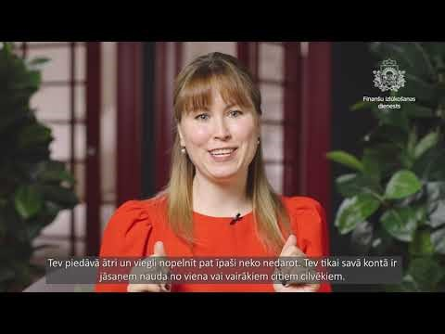
Naudas mūļi*
* personas, kas tiek iesaistītas noziedzīgi iegūtu līdzekļu legalizācijā. "Naudas mūlis" savā norēķinu kontā saņem citas personas naudas līdzekļus, kurus tālāk nodod citām personām.
Par šādu pakalpojumu, iespējams, tiek solīta atlīdzība naudā.
Kāda ir tava atbildība?
Iesaistoties šajā noziegumā, atbildību uzņemies tu pats, jo likumu nezināšana neatbrīvo no atbildības!
Naudas mūļi tiek saukti pie kriminālatbildības!
Kā notiek vervēšana? Vervēšanas pazīmes.
Krāpnieks uzrunā upuri sociālajos tīklos un cenšas sadraudzēties: runā par kopējiem hobijiem un interesēm, iegūst jaunieša uzticību un piedāvā ātri nopelnīt.
Bieži vervētāji ir citi jaunieši – skolas biedri, draugi, kas uzņēmušies līdera lomu un piedāvā labi nopelnīt, tikai padaloties ar saviem bankas datiem. Parasti apgalvo, ka vairāki jaunieši jau izmanto šādu iespēju un labi nopelna.

Slide 13
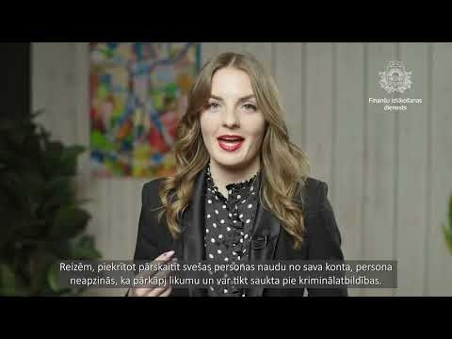
Naudas mūļi
Kā būšana par naudas mūli var ietekmēt tavu nākotni?
Vairāki gadi cietumā.
Liegta iespēja strādāt.
Apgrūtinātas darba un studiju iespējas ārzemēs.
Slēgti bankas norēķinu konti un liegta pieeja bankas pakalpojumiem šodien un nākotnē.
Tavi dati var tikt izmantoti arī citiem noziedzīgiem mērķiem.
Kādas var būt citas sekas?
Ja esi iesaistīts krāpnieciskā grupējuma darbībā, tev nebūs viegli pārtraukt savu darbību kā naudas mūlim. Šo procesu tu nevarēsi kontrolēt.
Krāpnieciskais grupējums var tevi šantažēt ar informāciju par tavām darbībām.
Tevi pārņems bailes par izdarīto noziegumu un tā sekām.
Pret tevi var tikt vērsta fiziska vardarbība no krāpnieciskā grupējuma, lai panāktu sadarbības turpināšanu.
Notes:
Vairāki gadi cietumā. Padomā, vai vēlies pavadīt cietumā vairākus gadus, kamēr tavi draugi un vienaudži turpina dzīvi brīvībā.
Liegta iespēja strādāt. Būšana par "naudas mūli" liegs tev iespēju nākotnē strādāt vairākās nozarēs un profesijās. Piemēram, likums prasa veikt detalizētu darbinieka vēstures pārbaudi pirms darba attiecību uzsākšanas nozarēs. Ja pārbaudē tiek atklāts ieraksts par sodāmību, tev būs liegta iespēja strādāt jebkurā profesijā aviācija, banku un apdrošināšanas jomā, kā arī ieņemt policista, advokāta, prokurora vai tiesneša amatu.
Apgrūtinātas darba un studiju iespējas ārzemēs.
Slēgti bankas norēķinu konti un liegta pieeja bankas pakalpojumiem šodien un nākotnē.
Tavi dati var tikt izmantoti arī citiem noziedzīgiem mērķiem. Daloties ar saviem bankas datiem - konta numuru, kartes datiem, internetbankas lietotāja datiem un parolēm -, tu uzņemies risku, ka tavi dati var tikt izmantoti arī citām krāpnieciskām darbībām, piemēram, ātro kredītu saņemšanai, vai kāda uzņēmuma dibināšanai, caur kuru tiek veiktas noziedzīgas darbības.

Slide 14
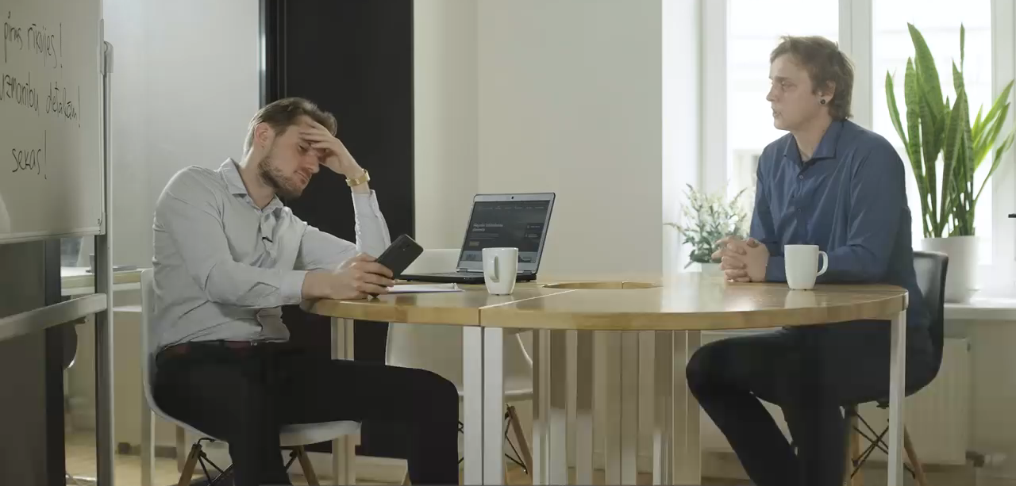
Noklausies audio stāstu!
Video: sadarbībā ar Finanšu izlūkošanas dienestu
Notes:
Noskaties video materiālu.
Finanšu noziegumu ietekme uz karjeru un privāto dzīvi - nesabojā nākotni!
195.pants. Noziedzīgi iegūtu līdzekļu legalizēšana
(1) Par noziedzīgi iegūtu finanšu līdzekļu vai citas mantas legalizēšanu —
soda ar brīvības atņemšanu uz laiku līdz četriem gadiem vai ar īslaicīgu brīvības atņemšanu, vai ar probācijas uzraudzību, vai ar sabiedrisko darbu, vai ar naudas sodu, konfiscējot mantu vai bez mantas konfiskācijas.
(2) Par tādām pašām darbībām, ja tās izdarījusi personu grupa pēc iepriekšējas vienošanās, —
soda ar brīvības atņemšanu uz laiku līdz pieciem gadiem vai ar īslaicīgu brīvības atņemšanu, vai ar probācijas uzraudzību, vai ar sabiedrisko darbu, vai ar naudas sodu, konfiscējot mantu vai bez mantas konfiskācijas.
(3) Par šā panta pirmajā daļā paredzētajām darbībām, ja tās izdarītas lielā apmērā vai ja tās izdarījusi organizēta grupa, —
soda ar brīvības atņemšanu uz laiku no trim līdz divpadsmit gadiem, konfiscējot mantu vai bez mantas konfiskācijas, un ar probācijas uzraudzību uz laiku līdz trim gadiem vai bez tās.
193.pants. Nelikumīgas darbības ar finanšu instrumentiem un maksāšanas līdzekļiem
(1) (Izslēgta ar 28.01.2016. likumu)
(2) Par sveša finanšu instrumenta vai maksāšanas līdzekļa nolaupīšanu, iznīcināšanu, bojāšanu vai nelikumīgu izmantošanu, vai par nolaupīta maksāšanas līdzekļa iegūšanu, glabāšanu, pārvietošanu vai izplatīšanu —
soda ar brīvības atņemšanu uz laiku līdz pieciem gadiem vai ar īslaicīgu brīvības atņemšanu, vai ar sabiedrisko darbu, vai ar naudas sodu, konfiscējot mantu vai bez mantas konfiskācijas.
(3) Par finanšu instrumenta vai maksāšanas līdzekļa viltošanu, kā arī par šāda viltojuma iegūšanu, glabāšanu, pārvietošanu, izplatīšanu vai izmantošanu, ja nav šā likuma 192.pantā paredzētā nozieguma pazīmju, —
soda ar brīvības atņemšanu uz laiku līdz septiņiem gadiem, konfiscējot mantu vai bez mantas konfiskācijas.
(4) Par šā panta otrajā vai trešajā daļā paredzētajām darbībām, ja tās izdarītas lielā apmērā vai ja tās izdarījusi organizēta grupa, —
soda ar brīvības atņemšanu uz laiku no diviem līdz desmit gadiem, konfiscējot mantu vai bez mantas konfiskācijas, un ar probācijas uzraudzību uz laiku līdz trim gadiem vai bez tās.
Valsts policija brīdina – kriminālatbildība draud par šādām darbībām:
ja persona piekrīt piedāvājumam aizdot savu bankas karti kādam uz vienu vai vairākām dienām, par to ir paredzēta kriminālatbildība pēc Krimināllikuma 193¹. panta pirmajā daļā paredzēta noziedzīga nodarījuma (tādu datu izplatīšanu, kas dod iespēju nelikumīgi izmantot maksāšanas līdzekli) pazīmēm;
ja persona bankai sniedz nepatiesas ziņas, par to ir paredzēta kriminālatbildība pēc Krimināllikuma 195¹. panta pirmajā daļā paredzēta noziedzīga nodarījuma (ziņu nesniegšana vai apzināti nepatiesu ziņu sniegšana par ienākošiem līdzekļiem kontā);
ja persona piekrīt piedāvājumam saņemt savā bankas kontā krāpnieciskus naudas līdzekļus un par atlīdzību tos pārskaitīt uz citu bankas kontu vai izņemt bankomātā skaidrā naudā un par atlīdzību vai bez tās atdot, par to ir paredzēta kriminālatbildība pēc Krimināllikuma 195. panta otrajā daļā paredzēta noziedzīga nodarījuma (noziedzīgi iegūtu finanšu līdzekļu legalizāciju personu grupā pēc iepriekšējas vienošanās);
ja persona piekrīt piedāvājumam meklēt un iesaistīt citus "naudas mūļus", izņemt naudu ar svešām bankas kartēm bankomātos, nodot skaidru naudu citām personām, izvadāt maksājuma kartes "naudas mūļiem" pēc to izmantošanas, par to ir paredzēta kriminālatbildība pēc Krimināllikuma 195. panta trešajā daļā paredzēta noziedzīga nodarījuma (noziedzīgi iegūtu finanšu līdzekļu legalizāciju organizētā grupā).

Slide 15
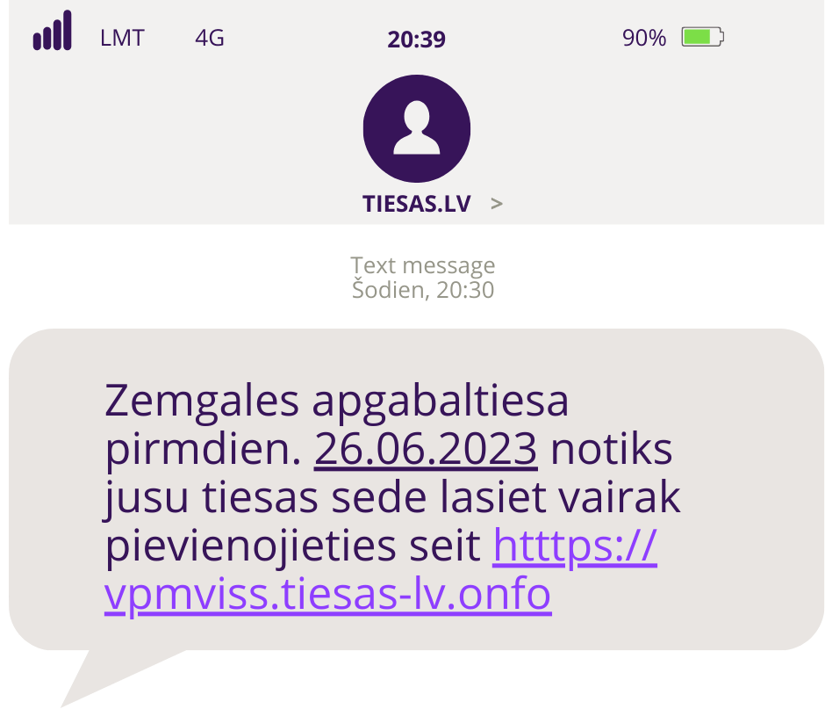
Finanšu krāpniecības piemēri
Krāpnieciskās īsziņas (smishing*)
*krāpniecības veids, izmantojot mobilo saziņu (SMS), lai iegūtu upura personas un bankas datus.
Kam pievērst uzmanību šajā piemērā:
satura kļūdas (lielie, mazie burti, garumzīmes);
tiešsaistes adresē ir vairākas krāpšanas pazīmes, viena no tām: htttps:// - (droša būtu: https://);
tiesa nesūtīs īsziņu par tiesas procesu.
Kā rīkoties?
Ja tev ir šaubas, sazinies ar tiesu pa Latvijas tiesu portālā publiski pieejamo tālruņa numuru un precizē neskaidro informāciju.
Neatver tiešsaistes adresi. Neatbildi uz īsziņu, izdzēs to.

Slide 16
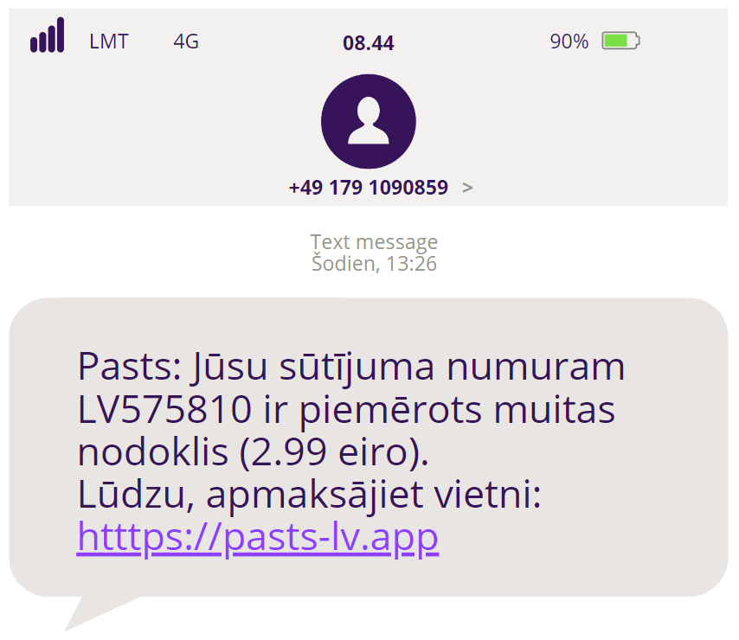

Kas aizdomīgs šajos piemēros?
Notes:
Kam pievērst uzmanību šajā piemērā:
īsziņa sūtīta no ārvalstu numura;
satura kļūdas (lielie, mazie burti, garumzīmes);
tiešsaistes adresē ir vairākas krāpšanas pazīmes, viena no tām: htttps:// - (droša būtu: https://).
Kā rīkoties?
Ja tev ir šaubas, sazinies ar Latvijas Pastu pa publiski pieejamo tālruņa numuru un precizē neskaidro informāciju.
Neatver tiešsaistes adresi;
Neatbildi uz īsziņu, izdzēs to.

Slide 17
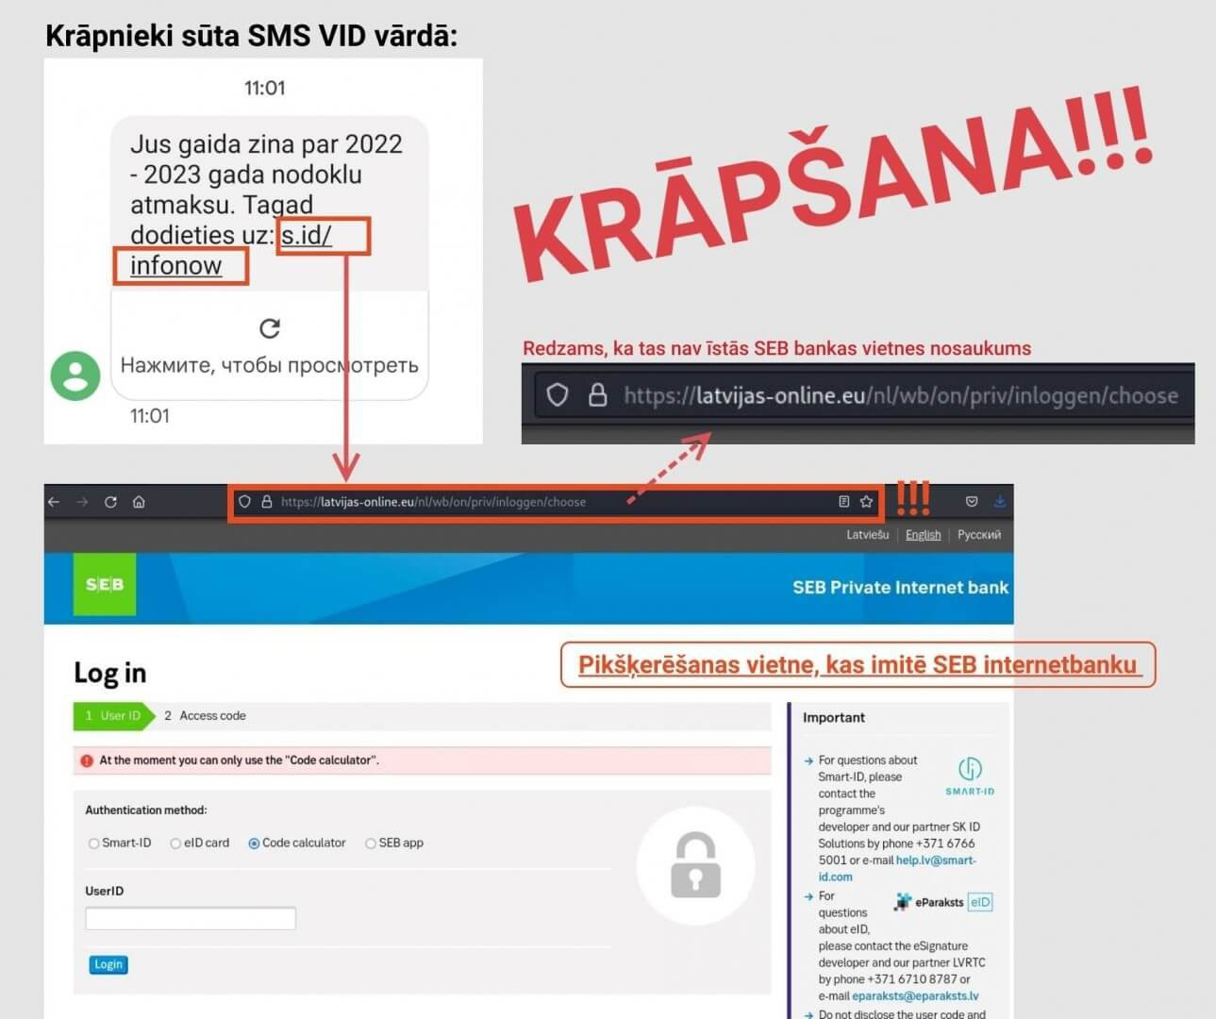
*krāpniecības veids, ar mērķi iegūt tavus bankas un karšu datus ar e-pasta starpniecību, mobilo saziņu (SMS) vai izmantojot krāpniecisku vietni.
Kā rīkoties?
Ja tev ir šaubas, sazinies ar Valsts ieņēmumu dienestu pa publiski pieejamo tālruņa numuru un precizē neskaidro informāciju.
- Neatver tiešsaistes adresi.
- Neatbildi uz īsziņu, izdzēs to.
Pikšķerēšana* (phishing)
Avots: www.cert.lv
Notes:
Kam pievērst uzmanību šajā piemērā:
satura kļūdas (lielie, mazie burti, garumzīmes);
tiešsaistes adrese;
Valsts ieņēmumu dienests nesūta īsziņas iedzīvotājiem. Informācija tiek sūtīta EDS (elektroniskās deklarēšanas sistēmā).
Kā rīkoties?
Ja tev ir šaubas, sazinies ar Valsts ieņēmumu dienestu pa publiski pieejamo tālruņa numuru un precizē neskaidro informāciju.
Neatver tiešsaistes adresi.
Neatbildi uz īsziņu, izdzēs to.

Slide 18
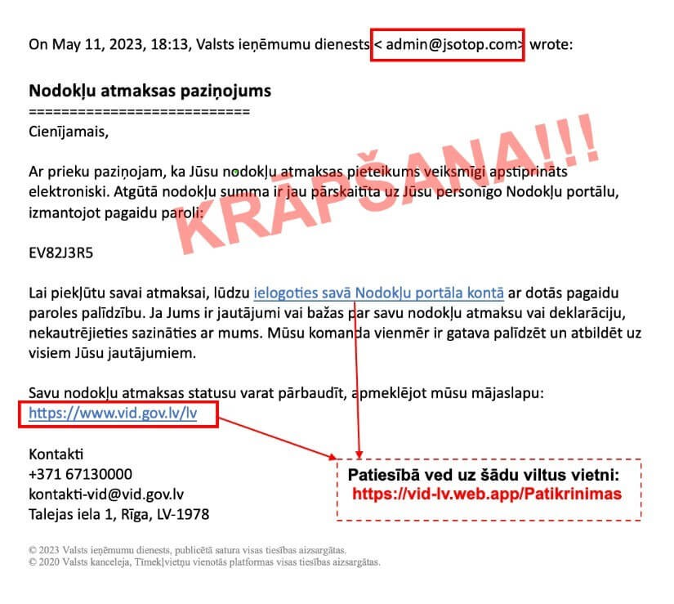
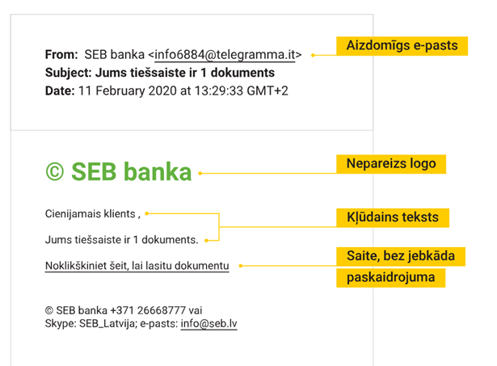
Pikšķerēšana (phishing)
Avots: www.cert.lv

Slide 19
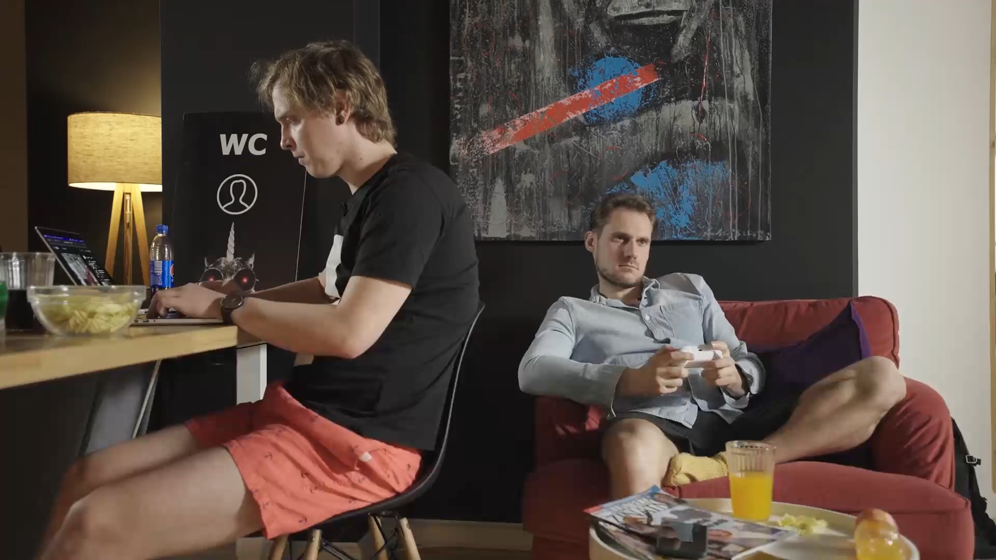
Noklausies audio stāstu!
Video: sadarbībā ar Finanšu izlūkošanas dienestu
Notes:
Noklausies audio stāstu.
Kas liecina, ka tā ir krāpniecība?
Ko nevajadzētu darīt?

Slide 20
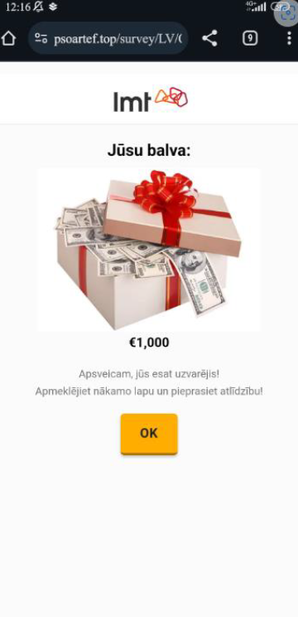
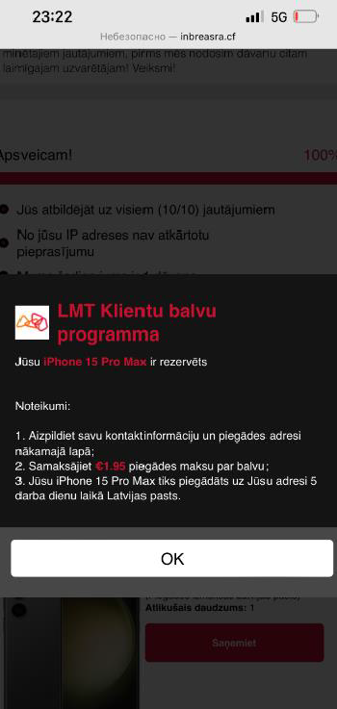
Loteriju krāpšana
Kam pievērst uzmanību šajā piemērā?
Kā rīkoties?
Negaidīts laimests? Ja neesi iegādājies loterijas biļeti vai piedalījies loterijā, pārbaudi, vai tā nav krāpšana.
Ja tev ir šaubas, sazinies ar Izložu un azartspēļu uzraudzības inspekciju pa publiski pieejamo tālruņa numuru un precizē neskaidros jautājumus.
Neatver tiešsaistes adresi un neinstalē saņemtos pielikumus.
Neveic maksājumus, ja tādi tiek pieprasīti.
Notes:
Kam pievērst uzmanību šajā piemērā?
Pārbaudi, kurš sūtījis ziņu - vai tā saņemta no uzņēmuma.
Kā rīkoties?
Ja tev ir šaubas, sazinies ar Izložu un azartspēļu uzraudzības inspekciju pa publiski pieejamo tālruņa numuru un precizē neskaidros jautājumus.
Neatver tiešsaistes adresi un neinstalē saņemtos pielikumus.
Neveic maksājumus, ja tādi tiek pieprasīti.

Slide 21

Romantiskā krāpšana
Kā tas notiek?
Iepazīšanās ar svešinieku sociālajos tīklos.
Tiek panākta uzticēšanās – upuri lielākoties paši pārskaita naudas summas.
Ne tikai izkrāpta nauda, bet arī šantāža.
Kā sevi pasargāt?
Neatklāj savus datus – nedalies ar saviem bankas datiem, nenosauc un neievadi tos.
Sargi savu privātumu – nesūti savas privātās fotogrāfijas, kuras var izmantot, lai tevi šantažētu.
Neļaujies emocionālai rīcībai – nepārskaiti naudu un neaizņemies naudu citas personas dēļ, lai tai palīdzētu.
Pārbaudi informāciju un, ja nepieciešams, ziņo policijai un savai bankai.
Notes:
Šo vairāk vidusskolai, īpaši par iepazīšanās lietotnēm. Parunāt / pareklamēt filmu Tinder Swindler.
Iepazīšanās ar svešinieku pārsvarā notiek tiešsaistē sociālajos tīklos, piemēram, Facebook, Instagram, Tinder un turpinās kā sarakste. Krāpnieks veido uzticīgas attiecības, sūtot dažādus attēlus un stāstot savu dzīvesstāstu.
Sarunas gaitā krāpnieks bieži rada ilūziju, ka viņam pašam ir naudas līdzekļi, bet radušās situācijas dēļ tiem nav iespējams piekļūt.
Upuri lielākoties paši pārskaita naudas summas krāpniekiem, kuri uzdodas, piemēram, par grūtībās nonākušiem uzņēmējiem, slepenā dienesta karavīriem, ārstiem aktīvās kara zonās. Turklāt krāpnieks var būt ne tikai vīrietis, bet arī sieviete.
Krāpnieks var lūgt upuri dalīties ar privātu informāciju, piemēram, attēliem, videomateriāliem, lai vēlāk šantažētu upuri un izkrāptu naudas līdzekļus.

Slide 22

Noklausies audio stāstu!
Kas liecina, ka tā ir krāpniecība?
Ko nevajadzētu un ko vajadzētu darīt?

Slide 23






Kā sevi pasargāt?
Pārtrauc sarunu, ja rodas aizdomas
Nekad nedalies ar savu internetbankas lietotāja numuru, PIN kodiem vai kartes informāciju
Neapstiprini darījumu, kuru neesi pats uzsācis (maksājumi, internetbanka)
Neievadīt Smart-ID,
ja svešinieks to liek
Vienmēr pārbaudi saņemto informāciju
Lūgt uzticamu cilvēku vai savas bankas palīdzību

Slide 24



Kur uzzināt vairāk?
Naudasskola.lv
Neuzkeries.lv
Cert.lv
Notes:
Naudas Skolas materiāli par finanšu krāpniecību.
CERT.lv un īpaši par DNS ugunsmūri – bezmaksas rīku individuālu lietotāju un organizāciju pasargāšanai no kiberapdraudējumiem.
Finanšu nozares asociācijas materiāli – neuzkeries.lv
Iepazīsties ar savas bankas ieteikumiem un piedāvāto informāciju!

Slide 25
Dodies uz Kahoot.it un ievadi kodu

